Slide 2
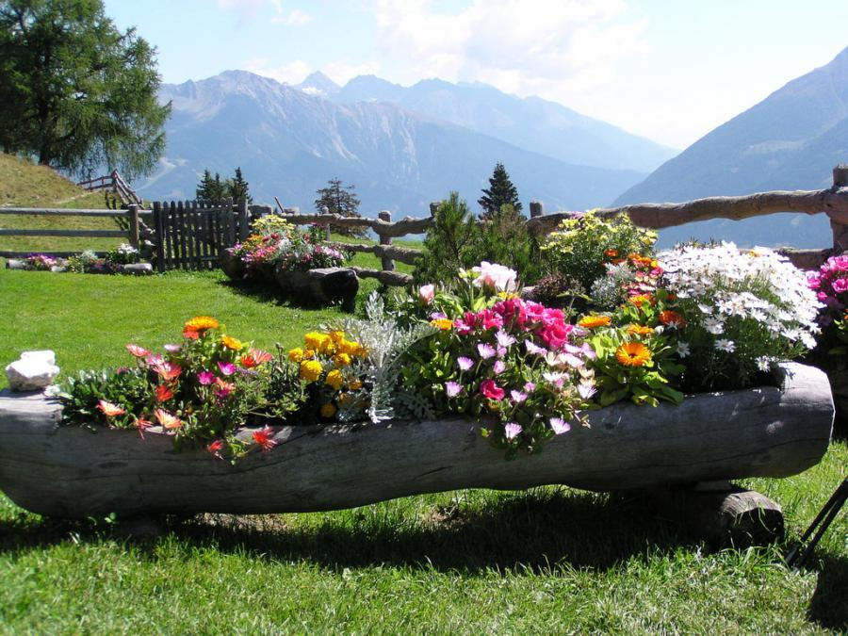
Todos os dias...
BIAJOVA SLIDES

Slide 3
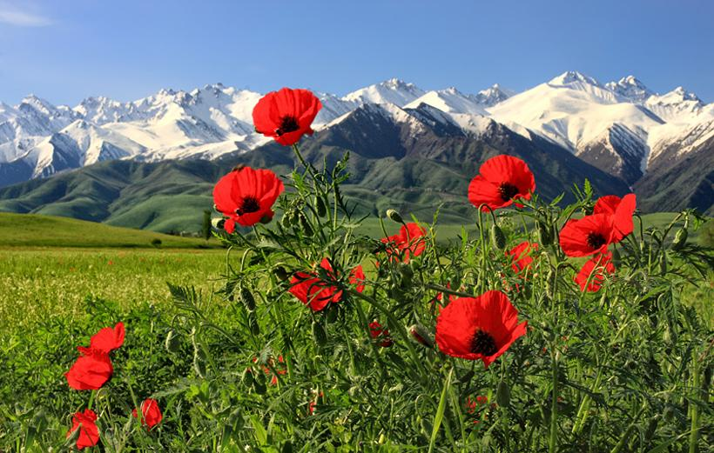
A vida é um imenso desafio...
Nada é fácil... Todos os dias enfrentamos
desafios simples e complicados.

Slide 4

Para seguir essa jornada é necessário
entender que nada é ao acaso, sendo
assim é necessário entender que o
controle não está em nossas mãos,

Slide 5

quando aprendemos isso, continuamos
lutando pelos nossos objetivos mas
ENTREGAMOS nas mãos
do CRIADOR o resultado...

Slide 6
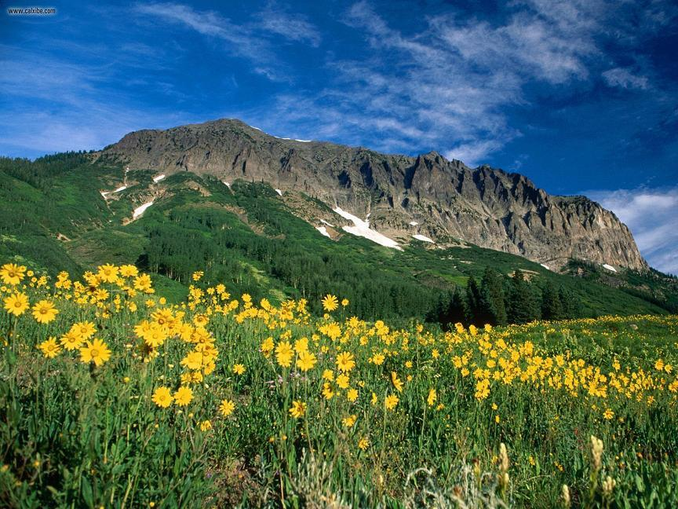
É necessário fazer o nosso melhor e
CONFIAR que tudo vai dar CERTO e
seguir em frente, não importando os
resultados, lembrando que todo o Certo
Sempre Acontece...

Slide 7
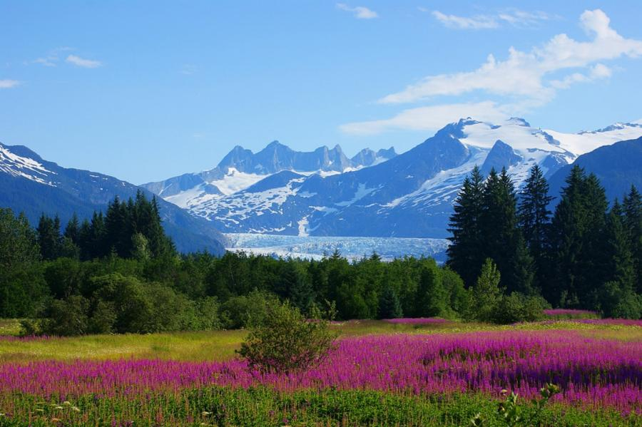
Aceitar o que vem é sinal de maturidade,
pois percebemos que tudo que chega até nós
tem alguma finalidade.
Tudo tem um motivo...

Slide 8

É importante começar a agradecer a
tudo e a todos...

Slide 9
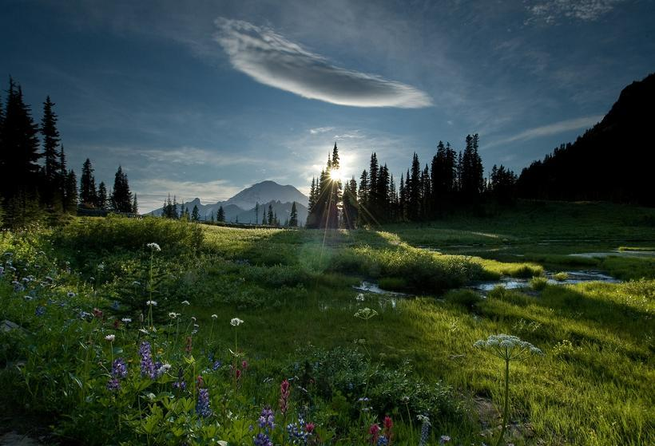
A gratidão nos dá ânimo
para continuar e esse sentimento
é fundamental para que possamos
Nos motivar e continuar a jornada...

Slide 10
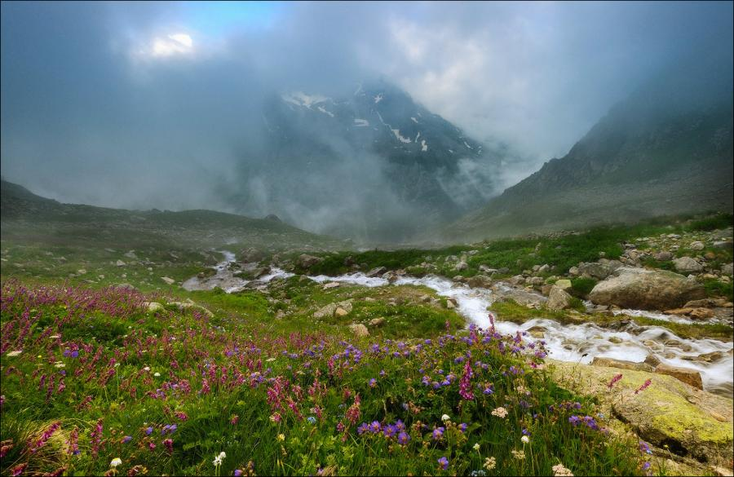
É necessário parar de reclamar...
Quando as coisas estiverem difíceis:
Entregue, confie, aceite e agradeça...

Slide 11
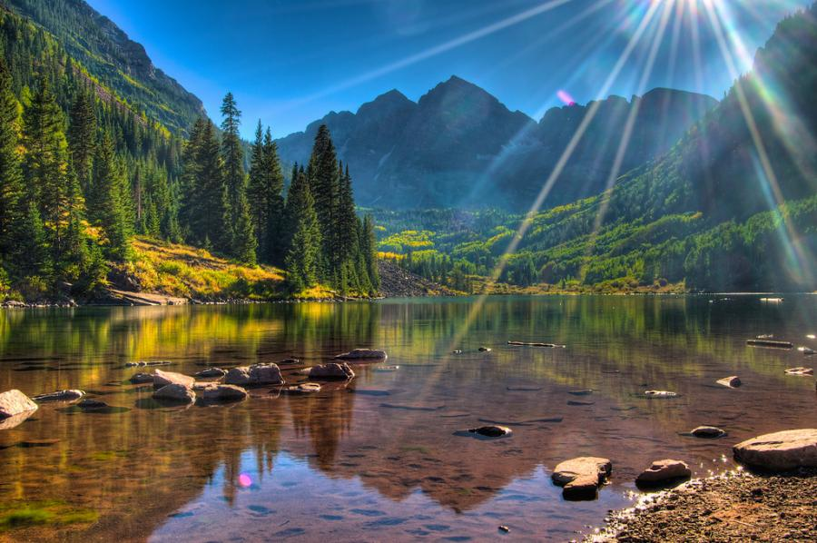
Continue fazendo o que é possível
e tenha paciência...
Tudo chega na hora certa...
Medite!

Slide 12



Texto: Autor Paulo Sérgio Lopes
Música: Mars Lasar
Formatação: Bia Vasconcellos
bvbiavasconcellos@gmail.com
www.sergrasan.com/biajovaslides
https://www.youtube.com/c/bvbiavasconcellos/videos
BIAJOVA VÍDEOS
<&>
AMOR À VIDA

